Slide 1
Тіл дамыту кезеңі: 1. Диалог “көктем” 2.Фонетикалық жаттығу
Ж-
Е-
М-
І-
С-

Slide 2
Жеміс-жидектер

Slide 3
Алма

Slide 4
Банан

Slide 5
Өрік

Slide 6
Алмұрт

Slide 7
Анар

Slide 8
Қарбыз

Slide 9
Құлпынай

Slide 10
Жүзім

Slide 11
Алхоры

Slide 12
Таңқурай

Slide 13
Шие

Slide 14
Дәрумен

Slide 15
Жеміс-фрукт
Жидек-ягода
Алма-яблоко
Банан-банан
Өрік-абрикос
Алмұрт-груша
Анар-гранат
Қарбыз-арбуз
Құлпынай-клубника
Жүзім-виноград
Алхоры-слива
Таңкурай-малина
Шие-вишня
Дәрумен-витамин

Slide 16
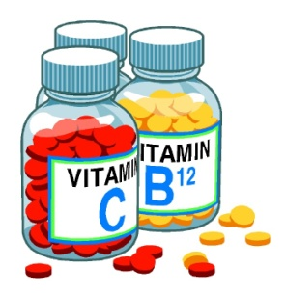
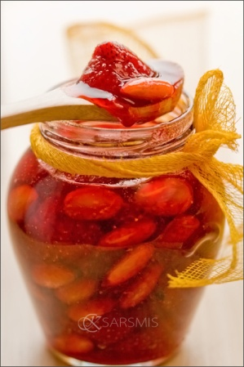
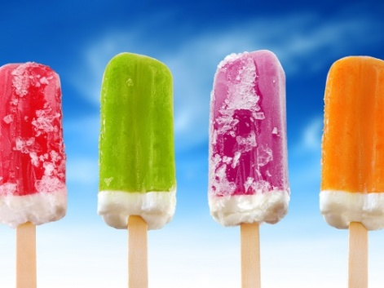
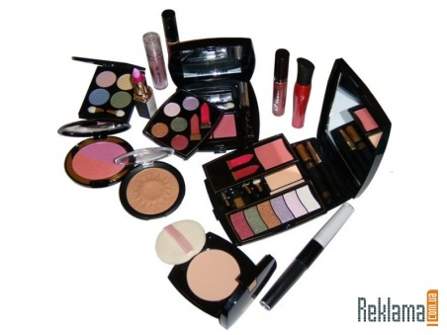
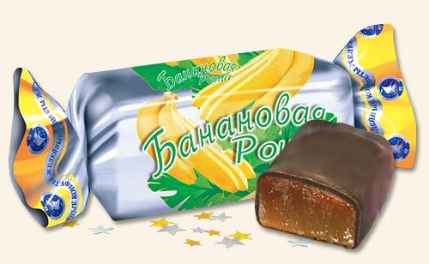
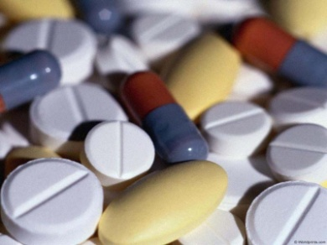
Жеміс – жидектердің пайдасы.

Slide 17
Қателерді тексер
1 қатар 2 қатар
l Жақ :менің бүлдіргенім l Жақ: менің шиемің
ll Жақ: сенің бүлдіргенің ll Жақ: сенің шиесің
ll Жақ: сіздің бүлдіргеніңіз ll Жақ: сіздің шиеңіз
lll Жақ: оның бүлдіргені. lll Жақ: оның шиесі
3 қатар
l Жақ: менің қарбызым
ll Жақ: сенің қарбызың
ll Жақ: сіздің қарбызыңыз
lll Жақ: оның қарбызы.

